Slide 1
Департамент права, истории и социологии
Презентация дисциплины
«Современные средства вычислительной техники»
Разработчик: Cкуридин В.А.
Группа: УА-102
Проверял: Ли О.С.

Slide 2
Современные средства вычислительной техники позволяют, используя в необходимых сочетаниях измерительные преобразователи, интегрирующие элементы, блоки памяти, логические схемы, действующие по заданной программе, создавать устройства для измерения интегральных значений тока или напряжения, мощности, фазы и других параметров в диапазоне ИНЧ.
Современные средства вычислительной техники и системы управления оборудованием позволяют решить практически любую задачу диагностирования и прогнозирования его состояния. Широкому применению автоматизированных методов контроля препятствуют неприспособленность большинства видов оборудования, не доработанность самих методов, отсутствие средств ( датчиков) и сети диагностических подразделений в промышленности.

Slide 3
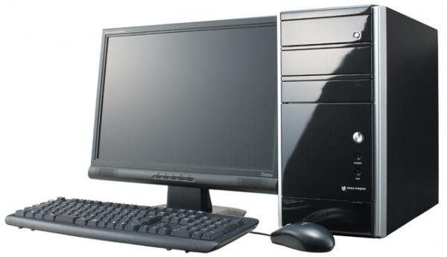
Персональный компьютер
Персональный компьютер, ПК (англ. personal computer, PC), ПЭВМ (персональная электронно-вычислительная машина) — настольная микро-ЭВМ, имеющая эксплуатационные характеристики бытового прибора и универсальные функциональные возможности

Slide 4
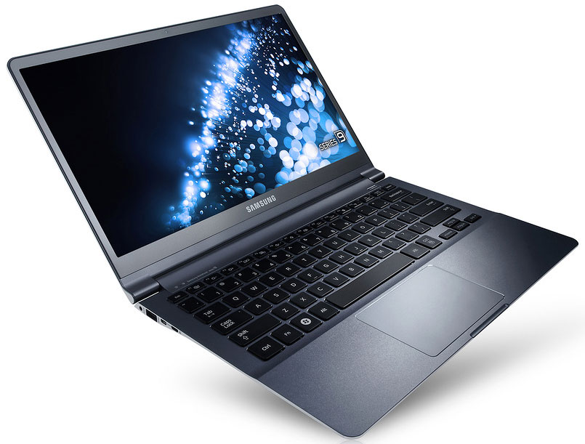
ноутбук
Ноутбук (англ. notebook — блокнот, портативный ПК) — переносной персональный компьютер, в корпусе которого объединены типичные компоненты ПК, включаядисплей, клавиатуру и устройство указания (обычно сенсорная панель, или тачпад), а также аккумуляторные батареи. Ноутбуки отличаются небольшими размерами и весом, время автономной работы ноутбуков изменяется в пределах от 2 до 15 часов.

Slide 5
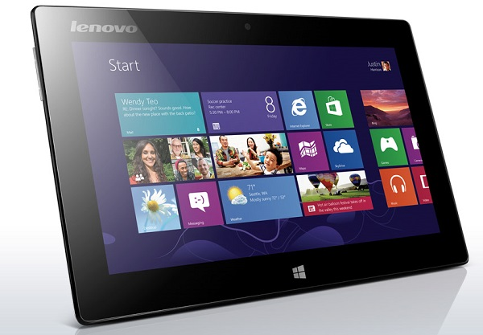
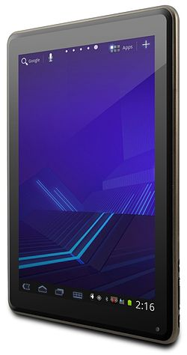
Планшетный компьютер
Планшетный компьютер (англ. tablet computer или же электронный планшет) — собирательное понятие, включающее различные типы мобильных устройств с сенсорным экраном

Slide 6
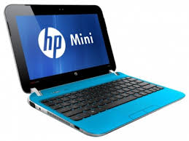

неутбук
Нетбук (англ. netbook) — небольшой ноутбук, предназначенный для доступа к Интернету и работы с офисными приложениями. Нетбуки отличаются компактными размерами (диагональ экрана 7—10 дюймов или 17,8—25,4 см) , небольшим весом, низким энергопотреблением и относительно невысокой стоимостью

Slide 7
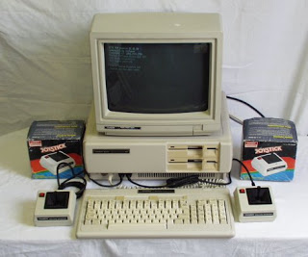
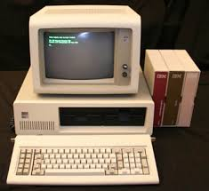
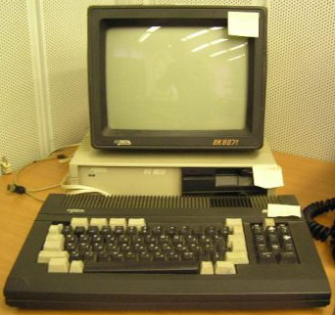
Старые вычислительные технологии

Slide 8
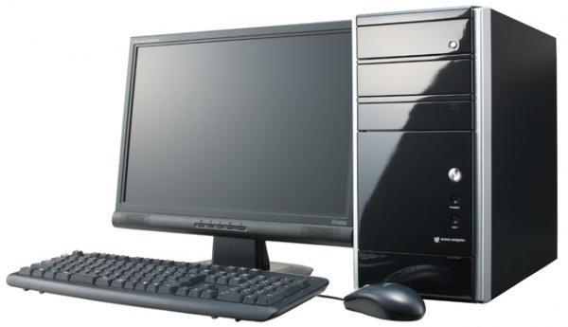
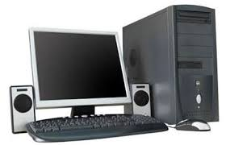
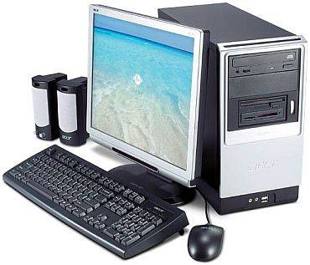
Современные вычислительные технологии

Slide 9
Спасибо за просмотр!

